Slide 1
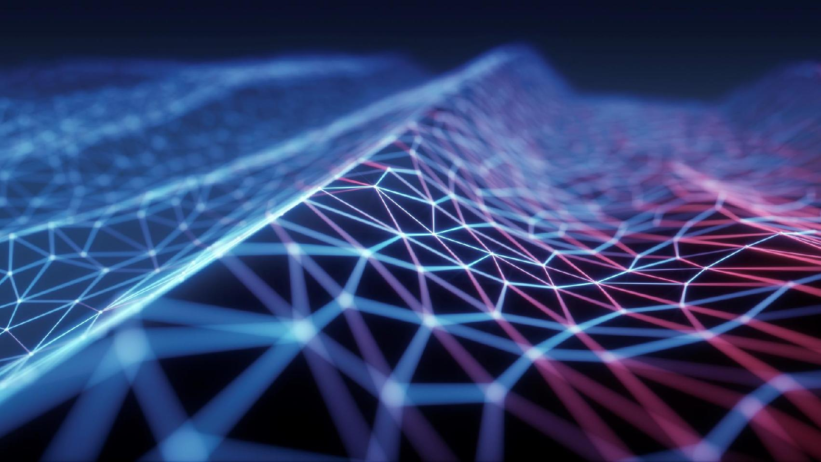
OMNICHANNEL MARKETING BERBASIS DIGITAL STRATEGY

Slide 2
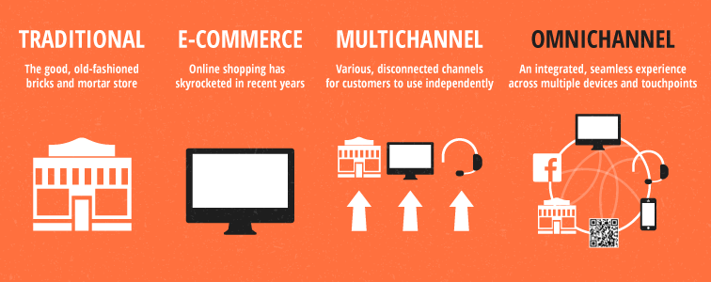
WHAT IS OMNI CHANNEL MARKETING?
Pemasaran omnichannel adalah strategi yang mengintegrasikan beberapa saluran pemasaran untuk menciptakan pengalaman pelanggan 360 derajat Tanpa Hambatan di semua titik kontak. Ini menghubungkan saluran online dan offline, termasuk platform digital, toko fisik, dan interaksi pelanggan, untuk memastikan pesan yang konsisten dan pengalaman merek yang terpadu.

Slide 3
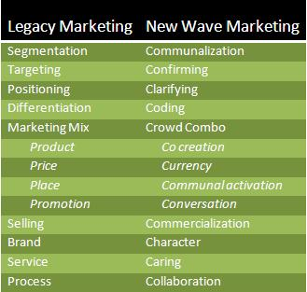
MARKETING GENERASI 4.0
MARKETING GENERASI 5.0

Slide 4

KEY CONCEPT OF OMMNI CHANNEL MARKETING
Pemasaran omnichannel berkisar pada beberapa konsep inti yang meningkatkan keterlibatan pelanggan dan hasil bisnis.
Integrasi Sempurna: Menyelaraskan pesan dan interaksi di seluruh saluran.
Keterlibatan Real-Time: Menanggapi perilaku dan preferensi pelanggan dengan cepat.
Data yang Berpusat pada Pelanggan: Memanfaatkan data pelanggan dari semua titik kontak untuk personalisasi.
Pengalaman Terpadu: Memastikan konsistensi baik online, di toko, atau di platform seluler.

Slide 5
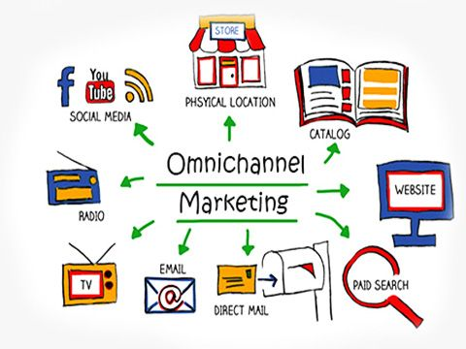
PEMASARAN OMNI CHANNEL

Slide 6
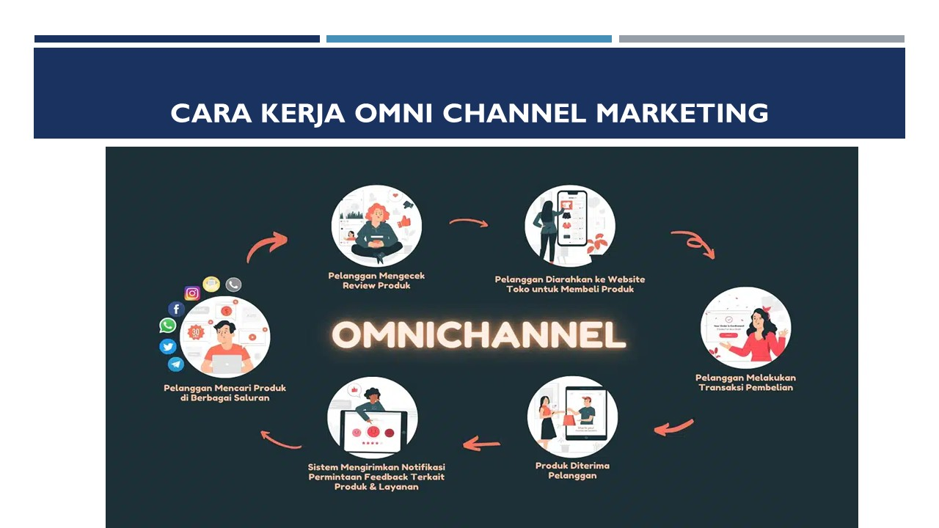
CARA KERJA OMNI CHANNEL MARKETING

Slide 7
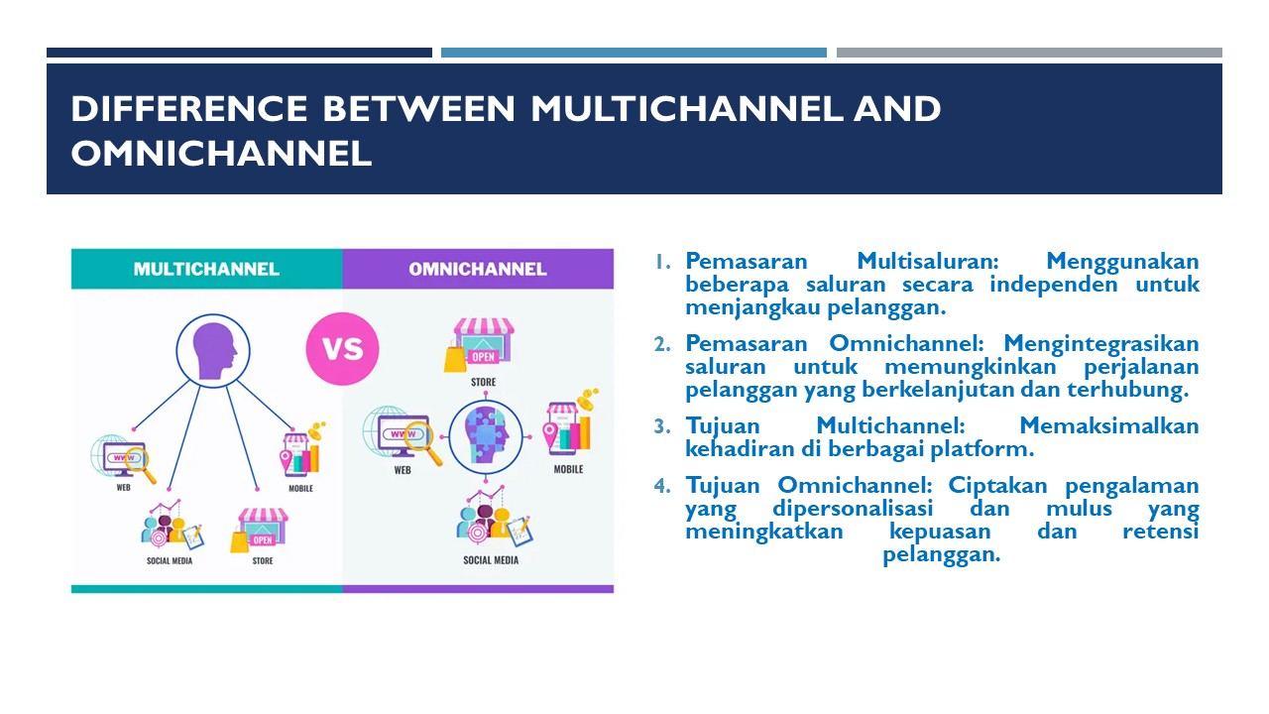
DIFFERENCE BETWEEN MULTICHANNEL AND OMNICHANNEL
Pemasaran Multisaluran: Menggunakan beberapa saluran secara independen untuk menjangkau pelanggan.
Pemasaran Omnichannel: Mengintegrasikan saluran untuk memungkinkan perjalanan pelanggan yang berkelanjutan dan terhubung.
Tujuan Multichannel: Memaksimalkan kehadiran di berbagai platform.
Tujuan Omnichannel: Ciptakan pengalaman yang dipersonalisasi dan mulus yang meningkatkan kepuasan dan retensi pelanggan.

Slide 8
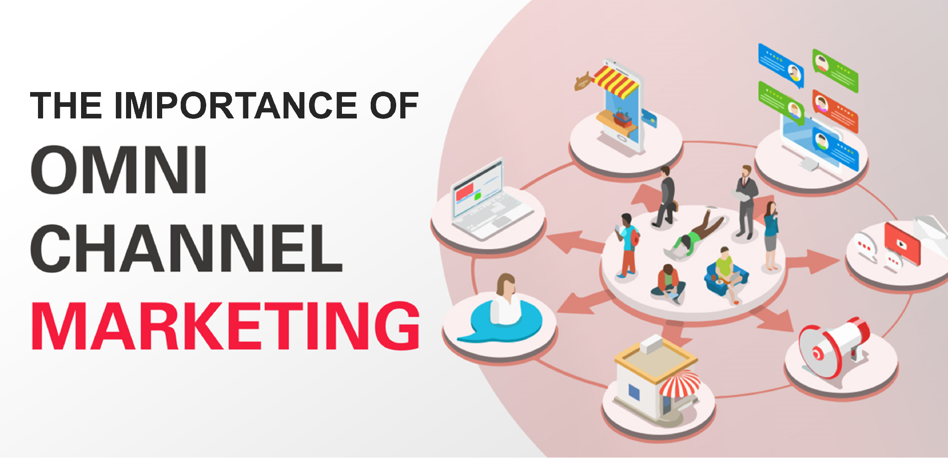
IMPORTANCE OMNI CHANNEL MARKETING
Pemasaran omnichannel sangat penting dalam lingkungan ritel saat ini karena meningkatnya harapan konsumen akan pengalaman merek yang sempurna. Ini memungkinkan bisnis untuk mengumpulkan wawasan pelanggan yang komprehensif dari berbagai sumber, mendorong komunikasi yang lebih personal, dan meningkatkan perjalanan pelanggan secara keseluruhan.
Strategi ini tidak hanya meningkatkan kenyamanan pelanggan tetapi juga meningkatkan loyalitas dan pendapatan dengan menawarkan interaksi tepat waktu dan relevan yang beresonansi dengan niat pembeli.

Slide 9
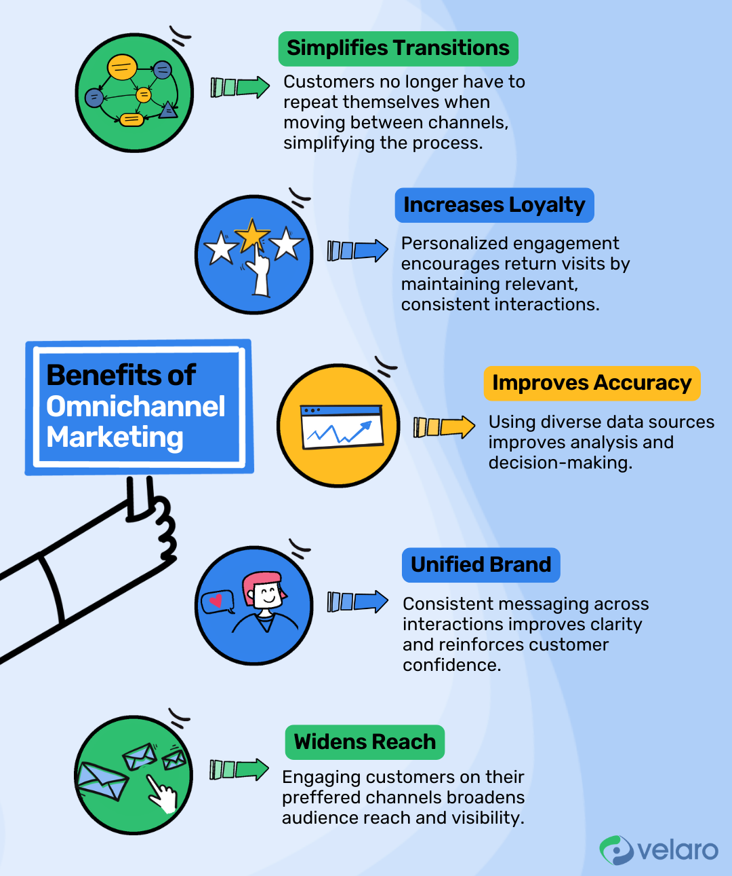
OMNI CHANNEL MARKETING BENEFITS
Perjalanan Pelanggan yang Dipersonalisasi: Interaksi yang disesuaikan berdasarkan komprehensif data perilaku.
Peningkatan Keterlibatan/Loyalitas Pelanggan: Pesan yang konsisten dan relevan mendorong interaksi pelanggan.
Peningkatan Kinerja Penjualan: Tingkat konversi yang lebih tinggi dari saluran terintegrasi Strategi.
Meningkatkan Akurasi
Menyederhanakan Transisi
Merek Terpadu
Memperluas Jangkauan

Slide 10
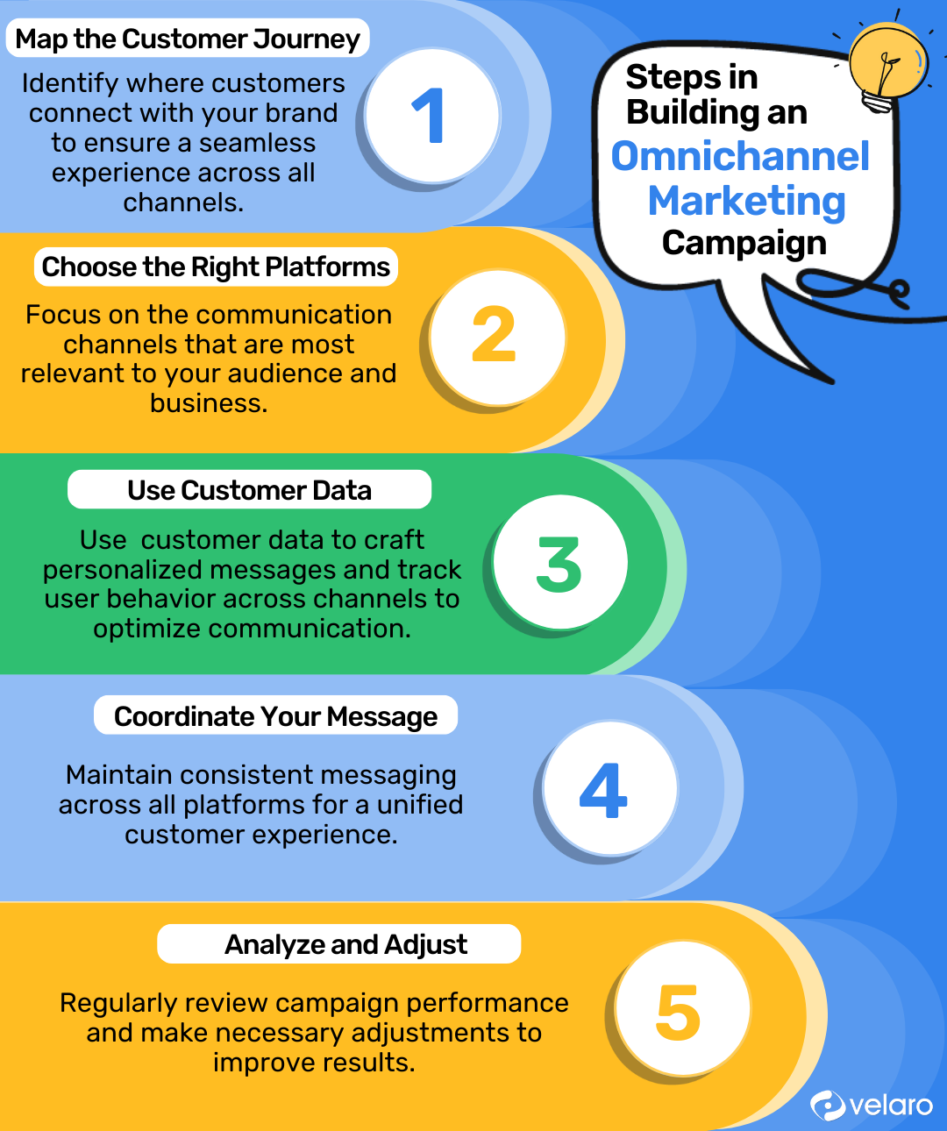
HOW OMNI CHANNEL MARKETING WORKS
Stage 1: Pengumpulan Data – Agregat data dari saluran online, sosial, di dalam toko, dan seluler.
Stage 2: Integrasi – Pusatkan data pelanggan di CRM atau Platform Data Pelanggan (CDPs).
Stage 3: Personalisasi – Gunakan AI dan analitik untuk menyesuaikan pesan dan penawaran.
Stage 4: Keterlibatan – Berikan pengalaman yang konsisten di semua saluran.
Stage 5: Optimasi – Pantau interaksi dan sempurnakan strategi secara terus menerus.

Slide 11
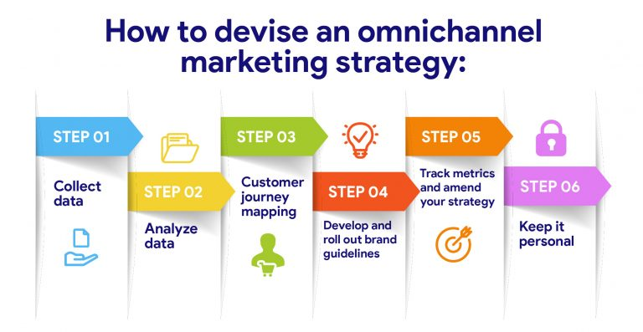
CARA MERANCANG STRATEGI PEMASARAN
OMNI CHANNEL

Slide 12
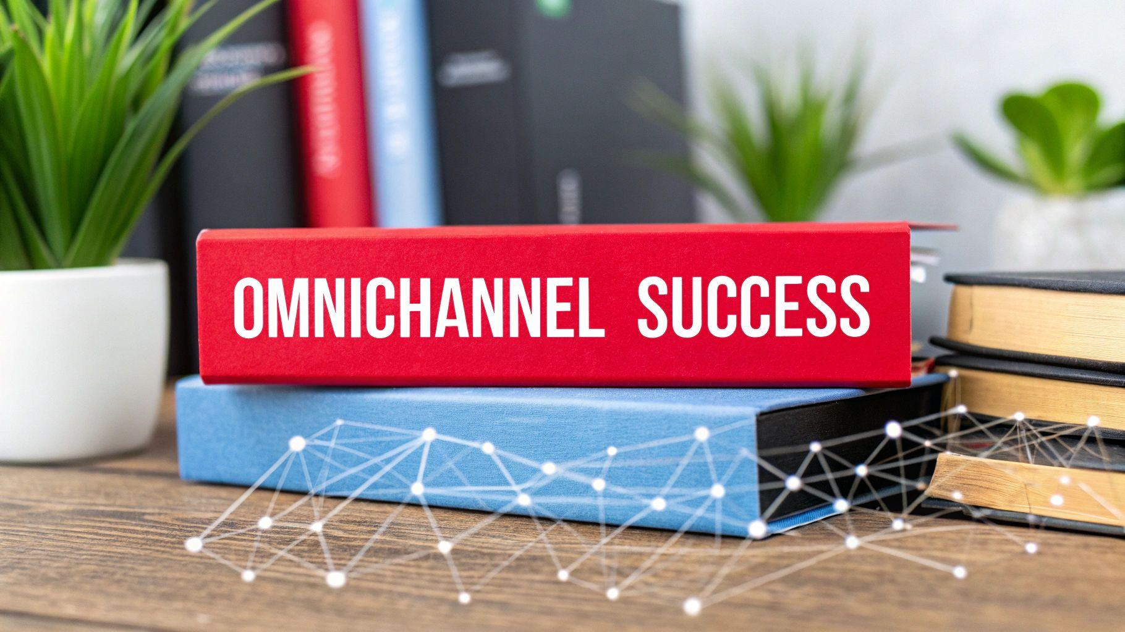
Problem: Merek ritel menghadapi penurunan penjualan di dalam toko dan pengalaman pelanggan yang terfragmentasi di seluruh platform web dan seluler.
Solution: Mereka menerapkan strategi omnichannel yang mengintegrasikan data pelanggan untuk pesan terpadu dan pembaruan inventaris real-time di seluruh saluran.
Results: Merek ini melihat peningkatan 35% dalam penjualan keseluruhan, peningkatan 50% dalam retensi pelanggan, dan peningkatan skor kepuasan pelanggan sebesar 40%.

Slide 13
CHALLENGES OF IMPLEMENTING OMNI CHANNEL MARKETING
Integrasi data yang mulus di seluruh saluran sangat kompleks, membutuhkan investasi dalam teknologi dan manajemen data. Selain itu, menyelaraskan tim dan mempertahankan pesan yang konsisten bisa jadi menantang. Namun, mengatasi hambatan ini mengarah pada hubungan pelanggan yang lebih kuat dan keunggulan kompetitif.
Metrik Utama:
Biaya Integrasi: Dapat sangat bervariasi tergantung pada sistem yang ada.
Peningkatan Retensi Pelanggan: Hingga 30% dilaporkan oleh perusahaan setelah adopsi.
Pertumbuhan Pendapatan: Mereka melaporkan peningkatan 10-30% dengan strategi omnichannel yang sukses.

Slide 14
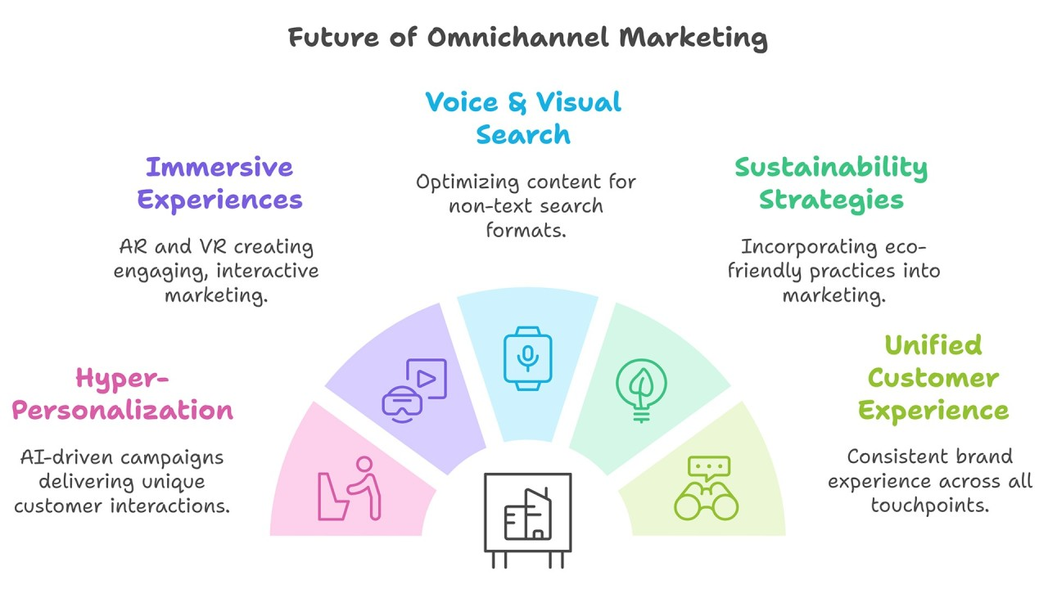
FUTURE TREND OMNI CHANNEL MARKETING
2025: Penggunaan augmented reality yang lebih besar untuk pengalaman berbelanja yang imersif.
Melampaui: Analitik data canggih dan blockchain meningkatkan transparansi dan kepercayaan dalam interaksi pelanggan.

Slide 15
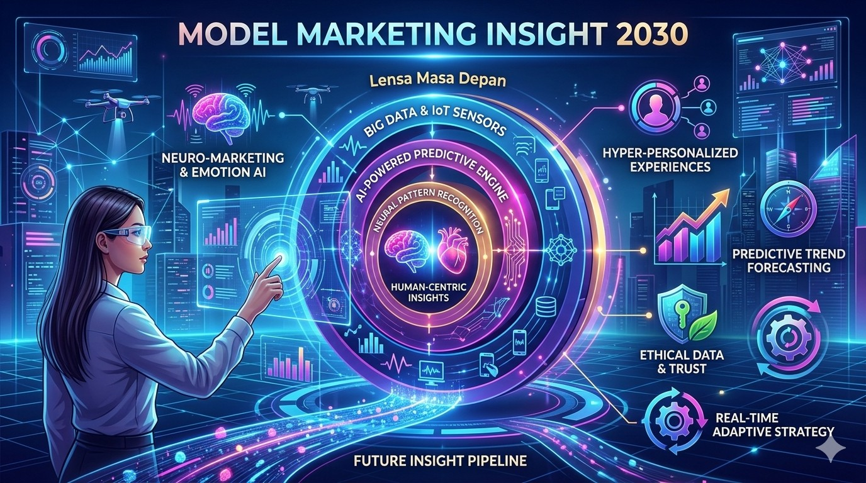

Slide 16
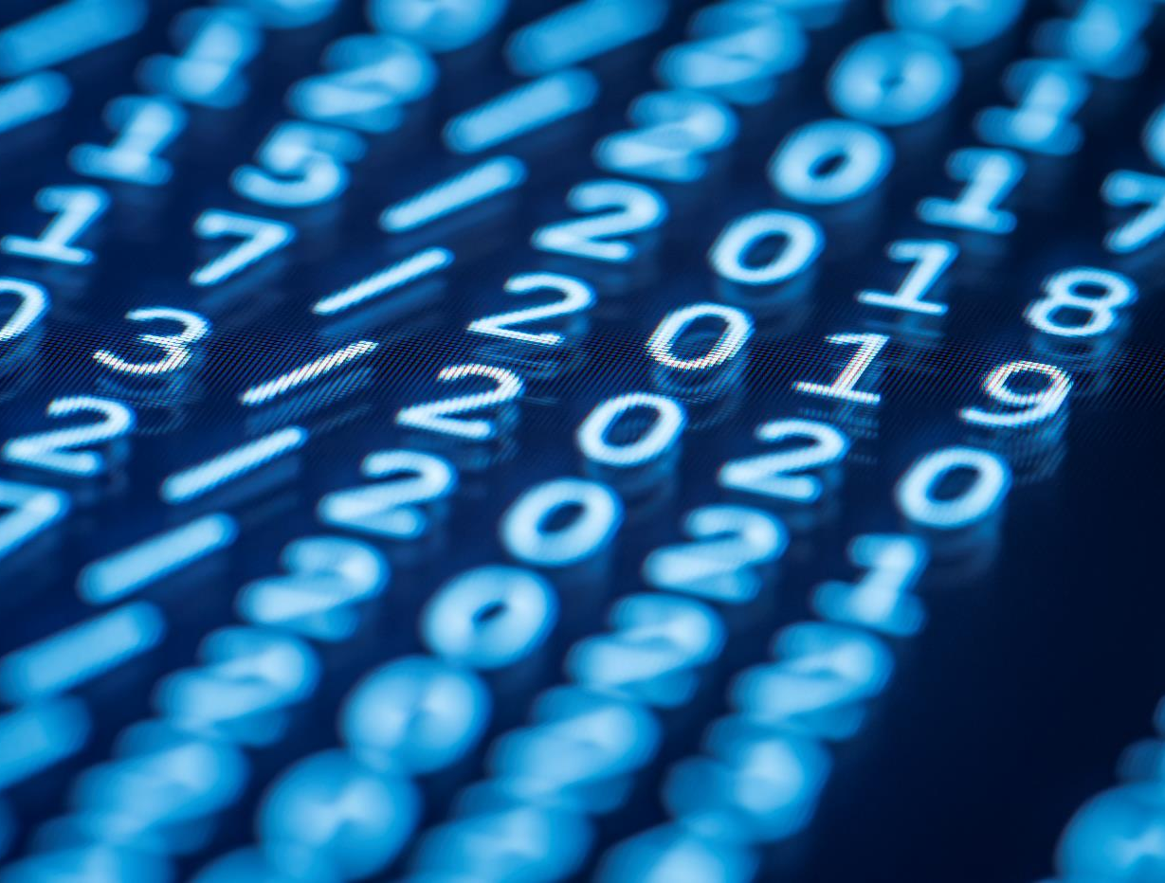
THANK YOU

